Slide 1
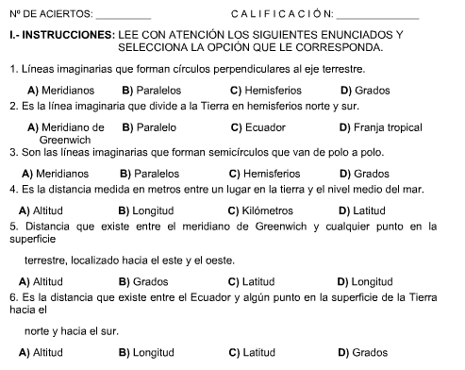
EJERCICIO 2
CURSO DE GEOGRAFIA
SEMESTRE2K14-2-2
PRIMERA PARTE

Slide 2

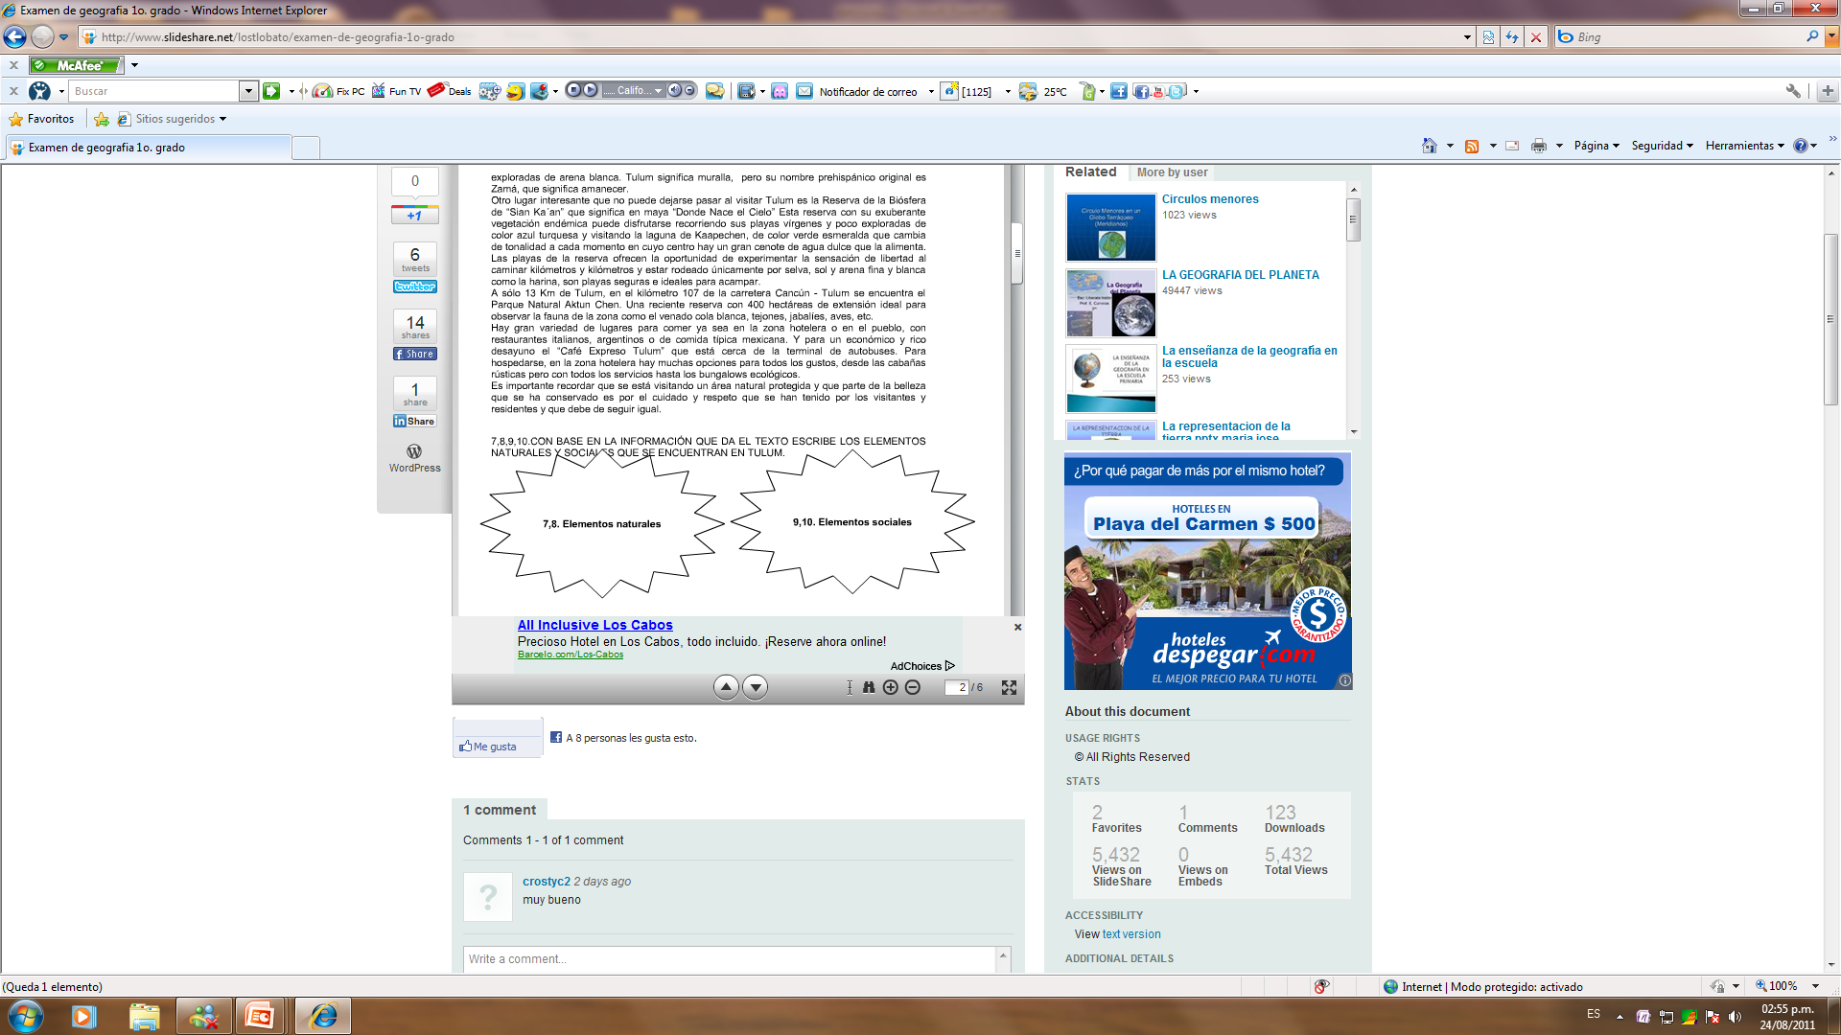
EJERCICIO 2
CURSO DE GEOGRAFIA
SEMESTRE2K13-2
SEGUNDA PARTE

